Slide 1

Наукова робота
зі спеціальності 126 «Інформаційні системи та технології»
РОЗРОБКА ІНФОРМАЦІЙНОЇ СИСТЕМИ АНАЛІЗУ СТАНУ РОСЛИН
Виконав: студент групи ІСТ-21017б О.О. Іскоростенський

Slide 2
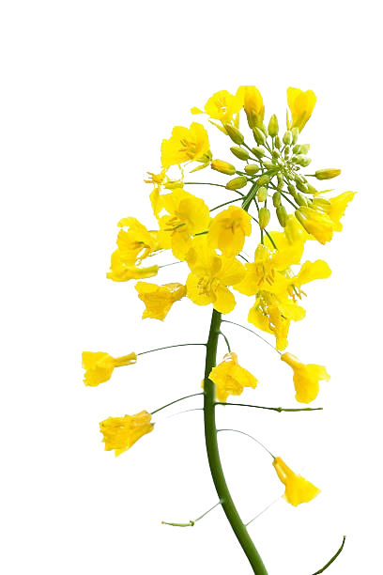
Основні розділи
Дрони
Біодизель
Обробка статистичних даних
Use case
BPMN
Dateflow

Slide 3
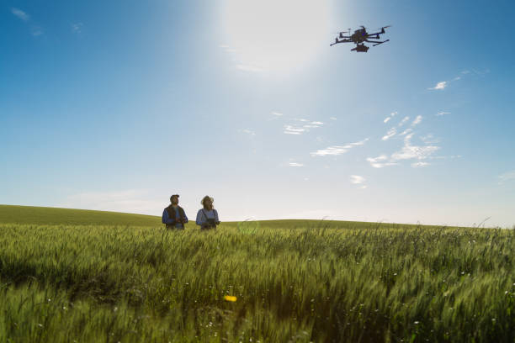

Дрони
Дрони представляють собою потужний інструмент для моніторингу посівів, який може забезпечити оперативну та детальну інформацію для прийняття управлінських рішень у сільському господарстві. Однак їх використання потребує ретельного планування і управління для ефективного використання ресурсів і подолання можливих викликів.

Slide 4
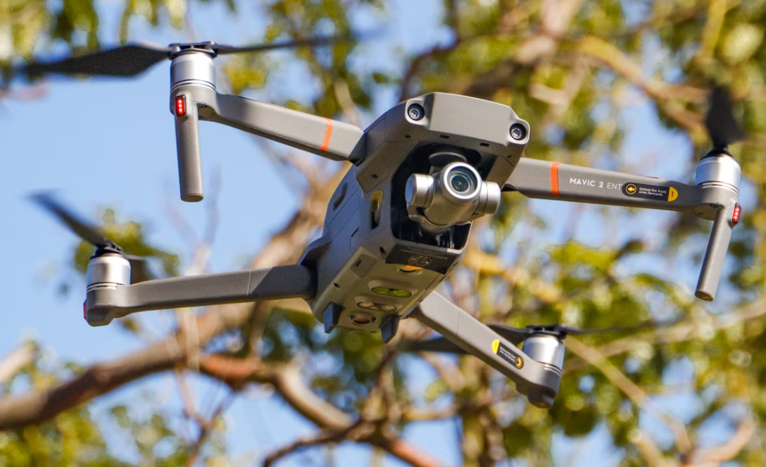
Основні характеристики дронів
Висота польоту: Дрони запускаються на висоту 100 – 300 метрів для обробки ділянок площею до 2,5 тисяч гектарів за один день.
Технічне оснащення: Дрони можуть бути оснащені функцією потокового мовлення, транслювати відео з карти захвату, мати програмне забезпечення для контролю польоту.
Можливості передачі даних: Дані від дронів можна передавати через смартфон, карти захвату та програмну трансляцію, а також відразу з декількох дронів за допомогою спеціальних пристроїв, як енкодер Pearl-2.
Синхронізація з пультом керування: Смартфон може використовуватися для контролю над польотом, а пульт керування повинен мати вихід HDMI для передачі відео.
Необхідність в спеціальних дозволах: Використання дронів для моніторингу може вимагати погодження з військовими службами.

Slide 5
Переваги та виклики
Моніторинг посівів: Дрони дозволяють здійснювати моніторинг посівів шляхом зйомки високоякісних фото та відео з висоти. Це дозволяє аналізувати стан культур, виявляти проблеми, такі як хвороби або стрес, і вчасно реагувати на них.
Обчислення NDVI індексу: Цей індекс є показником здоров'я рослин і використовується для визначення їхньої вегетаційної активності. Дрони допомагають збирати дані, необхідні для обчислення NDVI, що дозволяє оцінювати стан посівів та реагувати на потенційні проблеми.
Недоліки використання дронів: Недоліками використання дронів є можливість погіршення якості даних через погодні умови, необхідність отримання дозволу від військових служб, а також висока вартість устаткування і проведення моніторингу.

Slide 6
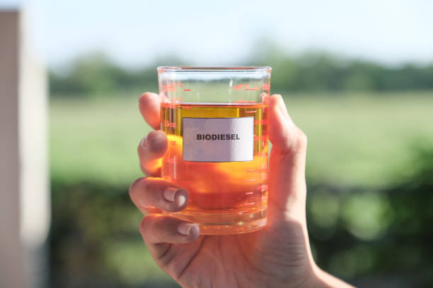
Біодизель
Біодизель має великий потенціал як екологічно чисте паливо, що може допомогти зменшити залежність від нестійких джерел енергії та зменшити вплив на довкілля.

Slide 7
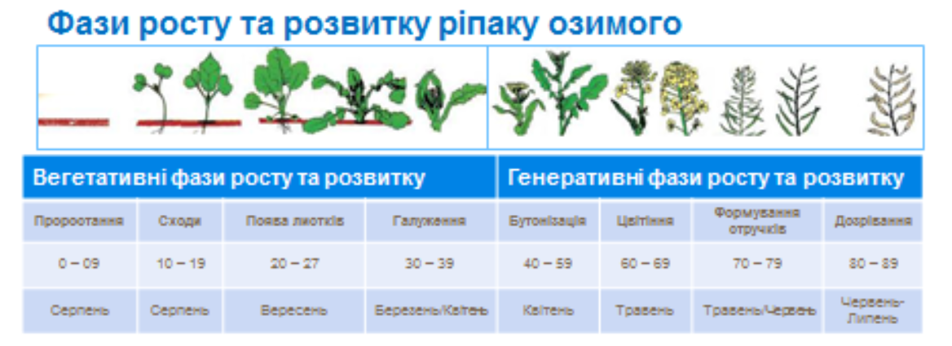
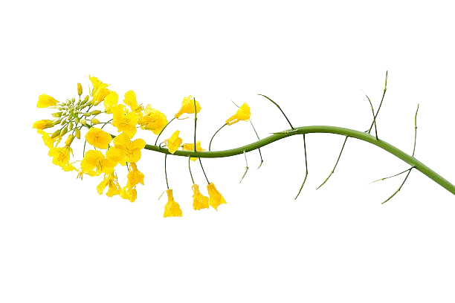
Стадії розвитку рослини. Дані датасету
Важливо поєднувати шкалу етапів розвитку рослин з метеорологічними даними та вегетаційними індексами для отримання повного уявлення про розвиток сільськогосподарської культури та вчасно реагувати на найважливіші аспекти, такі як захист від хвороб та шкідників або оптимальний момент збору врожаю. Біодизель представляє собою екологічно чисте паливо, виготовлене з рослинних олій, яке може стати важливим компонентом стратегії переходу до сталого енергетичного майбутнього. Основні сировинні культури для виробництва біодизелю - це олійні культури, зокрема ріпак, який має високий вихід біодизеля (понад 1 тонну з гектара). Листова діагностика, як аналіз стану рослин, за результатами якого визначається дозування, спосіб і час внесення добрив повинна бути використана для тренування експертної системи і можливого створення дата сету для навчання нейромережі розпізнавання.

Slide 8
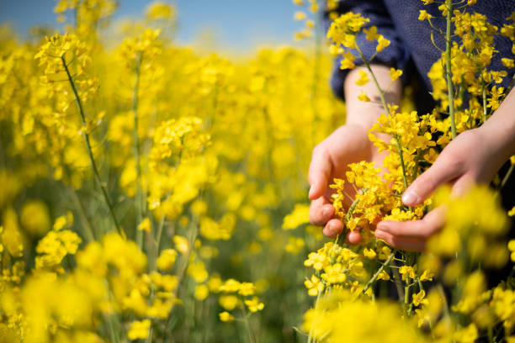
Використання
та
виклики
Біодизель може використовуватися у суміші з дизельним паливом у різних пропорціях (найпоширеніша - В20).
Чистий біодизель (В100) також знаходить своє застосування, зокрема у країнах, які активно працюють над зменшенням емісій.
Біодизель може мати проблеми при низьких температурах, вимагаючи спеціальних антифризних засобів безпеки.
Гігроскопічність біодизелю може призвести до корозії паливної системи, що вимагає адаптації деяких двигунів.

Slide 9




Обробка статистичних даних
Основні статистичні дані, які використовуються для аналізу ростових процесів у біоіндикаторів, включають:
Середню довжину надземної і кореневої частин:
Для кожного досліджуваного варіанту обчислюється середня довжина надземної і кореневої частин разом з помилкою середнього арифметичного (m), яка обчислюється за формулою (1), де N - кількість результатів, σ² - дисперсія.
$$m=\sqrt{\frac{σ^{2}}{N}}$$
$$σ^{2}=\frac{\sum_{i=1}^{N}{{\left(x_{i}−\tilde{x}\right)}^{2}}}{N}$$
Достовірність різниці середніх арифметичних (t):
Розраховується за критерієм Стьюдента-Фішера (3), де враховуються середні арифметичні значення показників у контрольному та досліджуваному варіантах, а також помилки середнього арифметичного.
$$t=\frac{\overline{x_{1}}−\overline{x_{2}}}{\sqrt{m_{1}^{2}+m_{2}^{2}}}$$
Ефект середовища та умов вирощування:
Визначається у відсотках за будь-яким біопараметром за формулою (4), де Мо - значення біопараметра у "еталонної" рослини, Мх - значення аналогічного біопараметра у дослідної рослини.
$$ФЕ=\frac{Мо−Мх}{Мо}∙100, \%$$

Slide 10
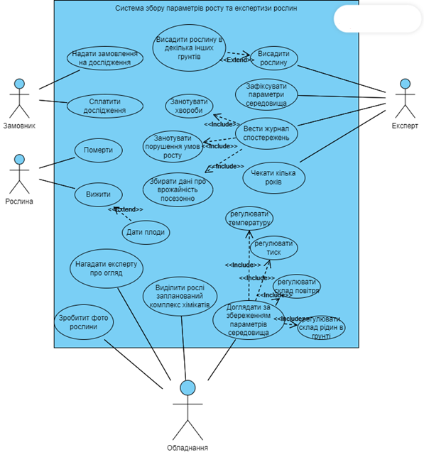
Use-case діаграма
Актори:
Замовник: Зацікавлена особа, суб’єкт господарської діяльності.
Експерт: Фахівець зі статистичними даними про процеси господарювання та умови навколишнього середовища.
Рослина: Об'єкт аналізу.
Обладнання: Може бути агродроном або людиною, яка виконує методики аналізу стану рослини та надає рекомендації щодо догляду.
Прецеденти:
Збір статистичних даних про об'єкт господарювання та умови навколишнього середовища.
Обробка та зберігання цих даних.
Фіксація залежностей між параметрами розвитку рослин, умовами середовища, властивостями ґрунту та методиками обробки.
Побудова математичних моделей для експертної системи аналізу стану рослин.
Зв'язки між акторами та прецедентами:
Взаємодія замовника з експертом для збору та аналізу даних.
Використання обладнання (агродрону або людини) для збору даних та виконання аналізу стану рослин.
Обробка та аналіз даних експертом для виведення рекомендацій щодо догляду за рослинами.

Slide 11
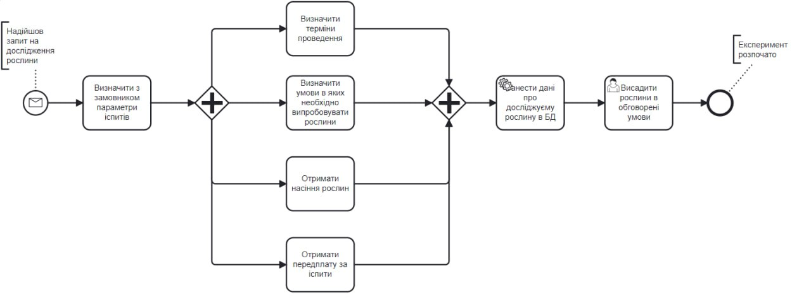
BPMN діаграма
Процес "Обробка запиту на дослідження рослини":
-З'ясування умов замовлення та оплати.
-Передача піддослідного матеріалу.
-Створення інформаційного забезпечення в базі даних.
-Генерація сценарію дослідницької діяльності щодо впровадження рослини в аграрне виробництво.

Slide 12
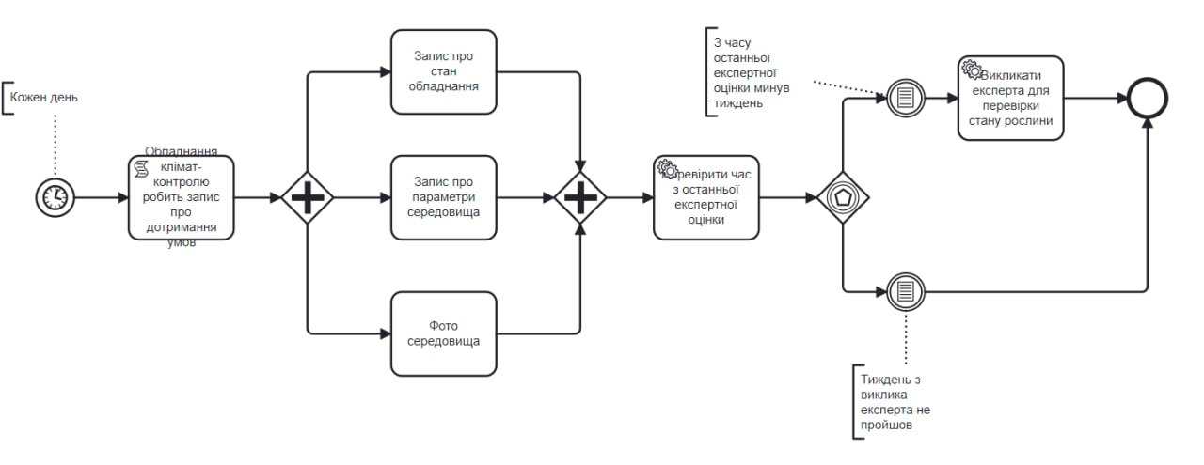
BPMN діаграма
Процес "Обробка інформації про стан і регламенти роботи обладнання":
-Фіксація зовнішніх умов і можливе їх підналаштування під потреби рослин.
-Залучення фахівців-експертів для визначення стану рослин.

Slide 13
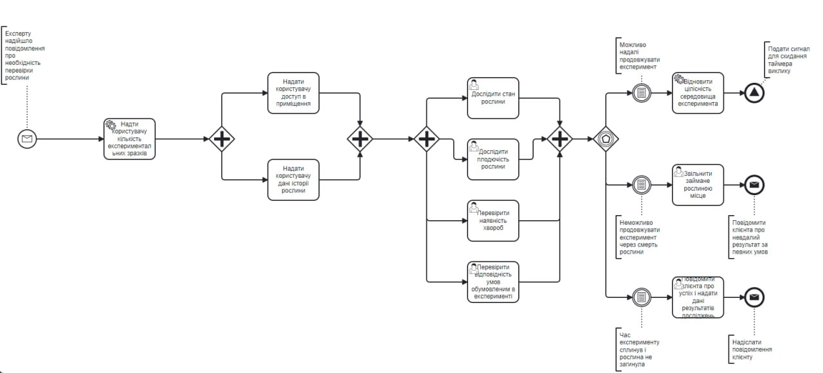
BPMN діаграма
Процес "Фіналізація досліджень":
Визначення результатів нормального розвитку рослини або її загибелі.
Оцінка продуктивності рослин та виявлення наявності хвороб.
Відслідковування факторів зовнішнього середовища для подальшої фіксації та обробки інформаційних потоків у відповідних розділах бази даних.

Slide 14
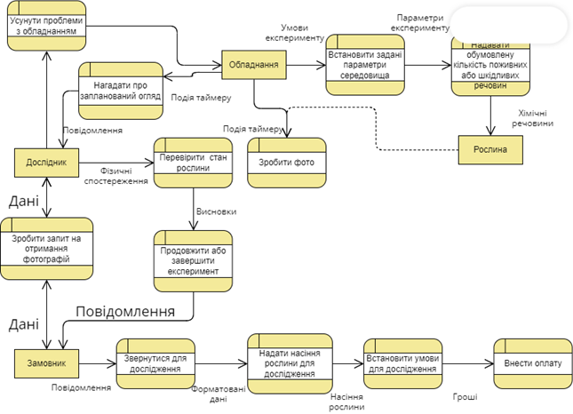
Dataflow діаграма
Діаграма потоків даних відображає наявні потоки даних в розобляємій ІС та їх використання різними сутностями, зокрема детальна увага приділена спостереженням за станом рослин та фіксації отриманих результатів з допомогою обладнання та фіксації певних поточних результатів з передачею даних аналізу замовнику досліджень.

Slide 15
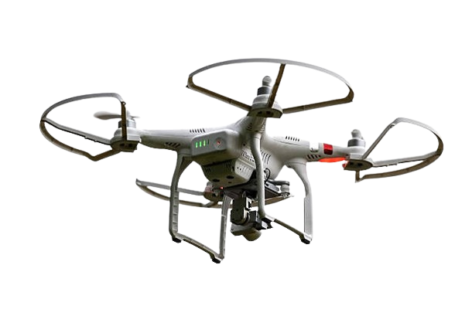

Висновок
У даній роботі висвітлено важливість проведення експериментів для аналізу розвитку рослин у різних регіонах. Запропоновано використання статистичних даних для визначення мінімальної необхідної кількості культур та статистики щодо розвитку рослин. Виділено методи отримання детальної інформації про стан рослин та їх умови росту для побудови дорадницької інформаційної системи. Надано математичний опис впливу середовища на рослини для оцінки їх придатності для аграрного бізнесу. Представлені Use-case-, BPMN- та Dataflow- діаграми для візуалізації процесів дослідження стану рослин. Зазначено необхідність подальшого дослідження та детального вивчення компонентів запропонованої інформаційної системи для ефективного дорадництва в аграрному секторі економіки.

Slide 16

ДЯКУЮ ЗА УВАГУ!!!

